Slide 1
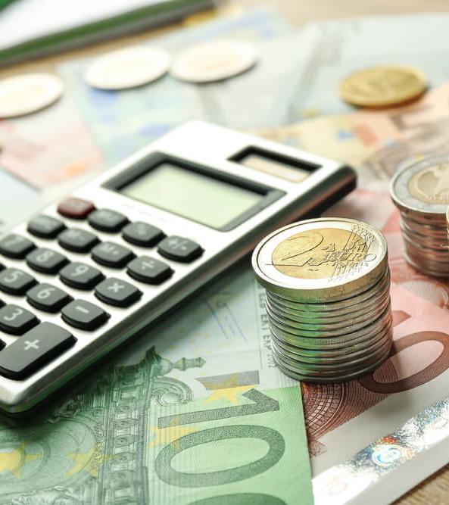
Kur pazūd mana kabatas nauda?
Sava budžeta plānošana
Angelīna Muste
Finanšu pratības eksperte
2024. gada 21.augustā

Slide 2
Vai visi mūsu izdevumi ir vienlīdz svarīgi? Kāpēc?
Kas, jūsuprāt, ir kabatas nauda?
Kāpēc ir jāplāno mūsu ienākumi?
Vai ir izdevumi, no kuriem varam atteikties? Kāpēc?
Kāpēc būtu jāplāno izdevumi?
Ko darīt situācijās, ja naudas iecerētajam pirkumam pietrūkst?
Kas, jūsuprāt, var palīdzēt plānot ienākumus un izdevumus, lai nebūtu jāaizņemas?
Notes:
Ar šiem jautājumiem rosina skolēnus sarunai par kabatas naudas plānošanu un naudas aizņemšanos no citiem.
Var uzdot dažus no šiem vai arī dažādiem skolēnu pāriem iedot uz minūti apspriest kādu no jautājumiem.

Slide 3
Nodarbības sasniedzamais rezultāts
Zinu, kas ir budžets un kāds tas var būt;
Protu apdomīgi plānot savu personīgo budžetu.

Slide 4
Kas ir budžets?
Budžets ir ienākumi un izdevumi noteiktā laika periodā.
Ienākumi – saņemto resursu, parasti naudas līdzekļu, daudzums.
Izdevumi – pieejamo naudas līdzekļu izlietošana vajadzību un vēlmju apmierināšanai.
Notes:
Vajadzētu uzsvērt, ka līdzekļus izmanto vajadzību un vēlmju apmierināšanai, bet jebkurš cilvēks vienmēr saskaras ar neizbēgamo ierobežotības problēmu – resursi vienmēr ir ierobežoti, bet vajadzības un vēlmes ir neierobežotas.
Aprunāties, no kurienes nāk ienākumi – alga, īpašuma izīrēšana, peļņa, noguldījumi bankā, dividendes no vērstpapīriem, pensija, pabalsti, stipendijas, kabatas nauda, aizņēmums
Aprunāties par izdevumiem un to, kā tos varētu kategorizēt. Piemēram, izdevumi pamatvajadzību apmierināšanai – ēdienam, ūdenim, mājoklim, kā arī citi izdevumi – kino apmeklējumam, maksai par internetu, televīziju, mobilo tālruni u.c. Iekrājumu veidošana.

Slide 5
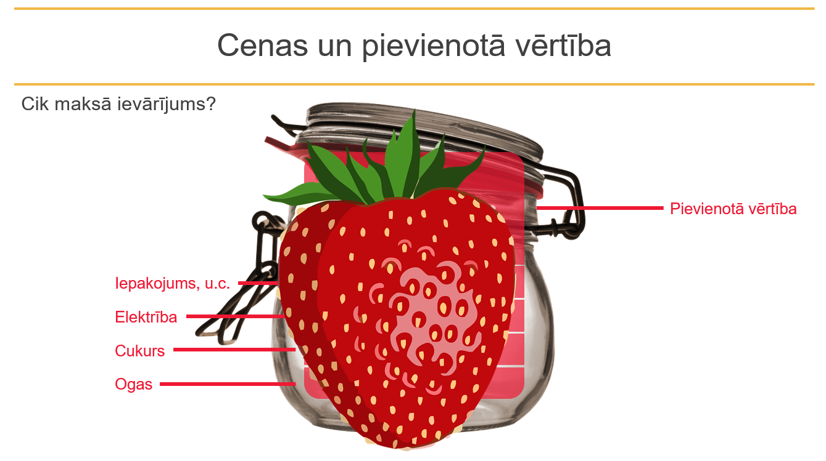
Budžets ir ienākumi un izdevumi noteiktā laika periodā.
Ienākumi – saņemto resursu, parasti naudas līdzekļu, daudzums.
Izdevumi – pieejamo naudas līdzekļu izlietošana vajadzību un vēlmju apmierināšanai.

Slide 6
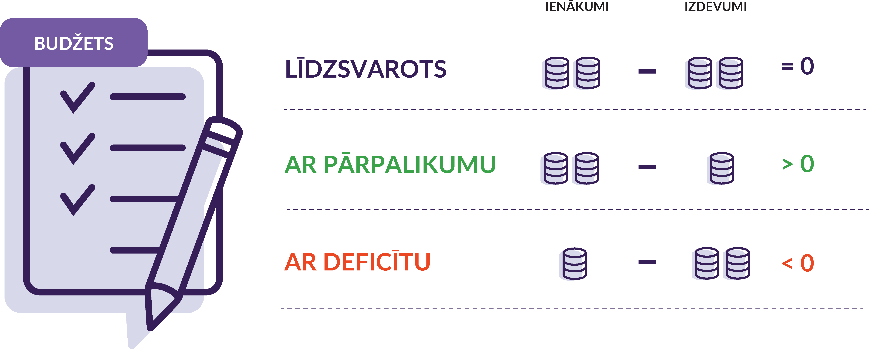
Kāds var būt budžets?
Notes:
Līdzsvarots jeb SABALANSĒTS budžets
Uzsvērt, ka mēs nevaram iztērēt vairāk naudas nekā mums ir, ja vien neaizņemamies naudu.
Tāpēc svarīgi veidot uzkrājumus iespējamajiem lielākiem pirkumiem nākotnē.

Slide 7
Kāpēc ir vēlams plānot savu budžetu?
Lai sekmētu atbildību par savu finanšu izlietojumu;
Lai netērētu vairāk nekā saņem;
Lai veidotu uzkrājumus.
Notes:
Šeit iespējams vairāk pārrunāt ar skolēniem, kāpēc finanses jātērē atbildīgi? Kāpēc ilgstoši nevar tērēt vairāk nekā saņem? Kāds labums no uzkrājumu veidošanas? Vai skolēni var pateikt, kur un kā labāk veidot uzkrājumus?

Slide 8
Izlasi tekstu un atbildi uz jautājumiem!
Vecāki kopā ar Andri un Matīsu nolēma, ka zēniem šajā vasarā būtu nepieciešams doties uz kādu atpūtas nometni. Kopīgi izvēlējās, ka tā būs nometne "Es esmu... Varavīksne", kas ilgs divas nedēļas. Vecāki no ģimenes budžeta zēniem iedos 25 eiro.
"Paklau," Matīss teica. "Vecāki mums ir iedevuši lielu naudu. Sadalīsim to uz pusēm un tērēsim kā katram gribas."
"Bet mamma taču mums pieteica, lai naudu vispirms tērējam tam, par ko obligāti jāsamaksā!"
"Vai tad kaut kas mums vēl būs jāmaksā? Manuprāt, tikai jānopērk vilciena biļetes."
"Neaizmirsti, ka biļetes būs jāpērk arī atpakaļceļam," teica Andris.
"Vēl nometnē ir paredzētas dažādas meistarklases. Ir plānots arī doties uz sulu meistarklasi, kur es vēlēšos pagaršot sulu. Tāpat arī vēlēšos doties uz nometnes vakara pasākumu, kas notiks katras nedēļas nogalē."
"Hm! Es arī labprāt aiziešu uz to vakara pasākumu nedēļas nogalē, kā arī .... sulu varētu", piekrita Matīss.
"Tā gribētos nopirkt arī kādas konfektes un saldējumu."
"Jā, mums laikam jāsāk viss būs pierakstīt uz papīra un tomēr savi izdevumi jāsaplāno", Andris nopūtās.
"Ko mēs darīsim, ja nauda paliks pāri?" jautāja Matīss.
"Tad gan sadalīsim uz pusēm un iztērēsim, kā katrs vēlēsies", Andris palika pie sava.
Avots: Pēc "Ar gudru ziņu. Sociālās zinības 4. klasei". – Rīga: Raka, 2005, 67. lpp.

Slide 9
Atbildi uz jautājumiem!
Vai Andris un Matīss saprātīgi saplānoja savu izdevumus? Atbildi pamato!
Kāda veida budžetu abi ir saplānojuši?
Kā tu rīkotos viņu vietā?
Palīdzi Andrim un Matīsam saplānot izdevumus atbilstoši viņu ienākumiem!
Notes:
Budžets ar deficītu – izdevumi lielāki par ieņēmumiem. Ko varētu darīt tādā situācijā? No kuriem ieplānotajiem tēriņiem varētu atteikties?
Aizņemties – vai ir prātīgi aizņemties šādā situācijā? Kāpēc ne? Kurā situācijā aizņemties naudu ir saprātīga rīcība?

Slide 10
Budžeta plānošanas cikls
Notes:
Ar skolēniem jāpārrunā pieci soļi:
Pārskatāmā veidā uzskaitīt savus pašreizējos ienākumus un izdevumus – kur to varētu darīt? Uz papīra; excel, budžeta plānošanas lietotnēs.
Jāpārdomā, vai ir veidi, kā palielināt savus ienākumus? Kurus izdevumus varētu samazināt?
Jāsaprot, kas ir mani mērķi? Vai visi izdevumi palīdz man sasniegt manus mērķus? Vai tuvākajā laikā būs kādi jauni mērķi, kuri prasīs tēriņus? Vai mani mērķi ir reālistiski sasniedzami ar maniem ienākumiem? Varbūt mērķi ir jāpārskata. Kas ir manas prioritātes?
Plānošana. Kad līdzekļi būs nepieciešami? Cik ilgi? Līdzekļu plānošanai jābūt regulārai (piemēram, reizi nedēļā, mēnesī vai ik pa pāris mēnešiem)
Pieradini sevi vispirms samaksāt rēķinus un tikai tad domāt par elastīgajiem izdevumiem. Taupi naudu. Iemācies pateikt nē. Lieto atlaižu kartes.

Slide 11
Kur plānot savu budžetu?
Vienkāršākais — papīrs, pildspalva, kalkulators;
Tavas bankas piedāvātie rīki budžeta plānošanai;
Lietotnes telefonā (budget planner);
Sagataves, Microsoft Excel. (pieejams naudasskola.lv)
Notes:
Ja laiks atļauj – var pārrunāt plusus un mīnusus katram plānošanas veidam.
Var pajautāt, vai tie, kam ir savs bankas konts, ir pamanījuši banku piedāvātos rīkus.

Slide 12
Padomi budžeta plānošanai
50/30/20 budžets – vajadzībām, vēlmēm, iekrājumiem
80/20 budžets – pirms tērē, atliec 20 %;
Maksājumi:
obligātie (nesamaksājot ir sliktas sekas)
vajadzīgie (neiztikt, bet var mazināt)
vēlamie (var iztikt bez).
Budžeta plānošanai ir jākļūst par ieradumu!

Slide 13
Kā ietaupīt?
Latte faktors – mazi izdevumi sakrājas. Padomā, cik tu iztērē spontānos, impulsīvos pirkumos – kafijās, saldumos?
Pirms pērc, salīdzini cenas internetā!
Lieto lojalitātes kartes, seko akciju piedāvājumiem!
Izveido bankas kontu krāšanai, bez piesaistītas kartes!
Izmanto automātisko uzkrāšanu bankas kontā!
Zini savas patērētāja tiesības!
Notes:
Var norādīt, ka internetā ir dažādas vietnes, kur salīdzina vienas preces cenas dažādos veikalos (ceno.lv, salidzini.lv, kurpirkt.lv)
Par akciju piedāvājumiem gan jāuzsver tas, ka lai tie nekļūst par impulsa pirkumiem. Zināt, kas ir vajadzīgs → meklēt un salīdzināt cenas → ja iespējams, tad sagaidīt akciju
Par patērētāja tiesībām daudz laika runāt nebūs, bet var pateikt pāris galvenās lietas: par tiesībām atdot atpakaļ preci divu nedēļu laikā (pat neminot iemeslu), par nekvalitatīviem produktiem

Slide 14
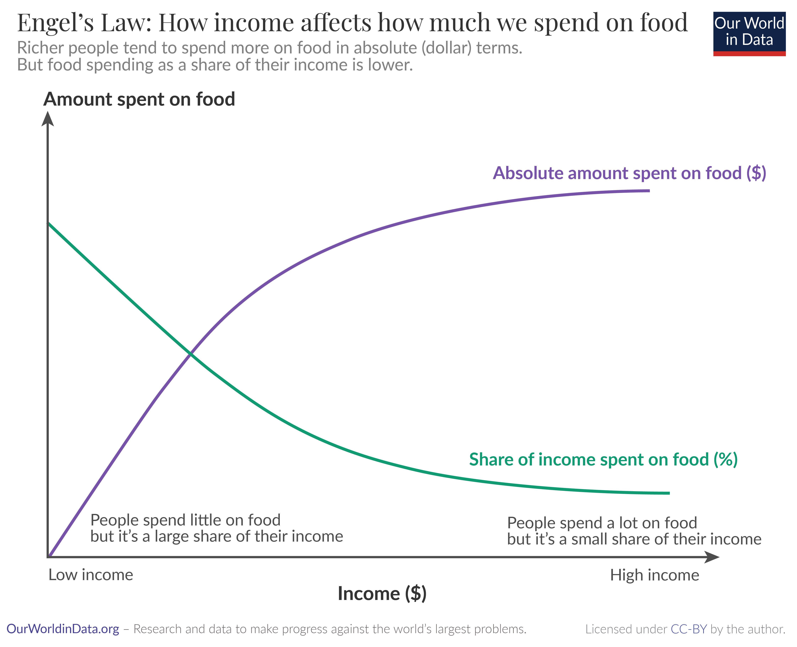
Engela likums
Ģimenes ienākumiem palielinoties, budžeta daļa:
pārtikai – samazinās;
apģērbam, dzīvoklim un komunālajiem maksājumiem – izmainās maz;
kultūras, izglītības un citu nemateriālo vajadzību apmierināšanai, kā arī dažādu luksusa preču iegādei – ievērojami pieaug.
Notes:
Šis, ja runā par budžetu ar vecākām klasēm

Slide 15
Uzdevums
Izvēlies vienu no budžeta plānošanas veidiem un izplāno savu personīgo vai ģimenes budžetu vienai nedēļai vai mēnesim.
Apdomā:
Kā ir iespējams palielināt Tavu kabatas naudu?
Kādiem mērķiem (lielākiem pirkumiem) tu varētu krāt naudu?
Ar ko apspriedīsies veidojot un pārskatot savu budžetu?
Vari izmantot Excel sagatavi no naudasskola.lv
Notes:
Ja skolēni drīkst izmantot telefonus, tad aicināt viņus izmēģināt kādu no daudzajām brīvi pieejamajām budžeta plānošanas lietotnēm, meklējot to lietotņu veikalā.
Šo uzdevumu vajadzētu sākt aptuveni 10-15min pirms nodarbības beigām, lai pēdējās 5 minūtēs var pārrunāt, ko paņems no nodarbības.
Pamatskolā tas varētu būt personīgais budžets nedēļai, pamatskolas beigās mēnesim, vidusskolā ģimenes budžets nedēļai vai mēnesim. Ja pietrūkst laika, atstāt to kā mājasdarbu pārrunāšanai ar skolotāju nākamajā reizē.

Slide 16
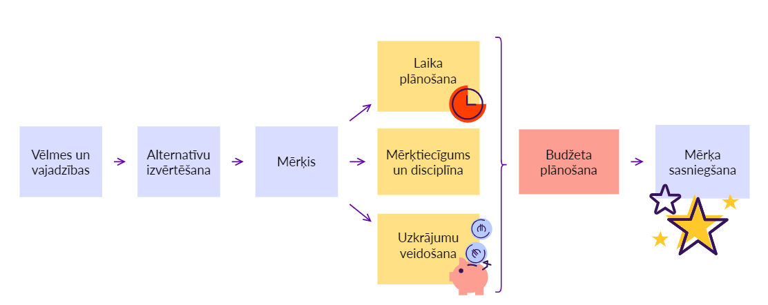
"Mērķis bez rīcības plāna ir sapņošana vaļā acīm."
Stīvs Čandlers
Notes:
Pārrunāt šodienas stundā darītu.
Pāros izdomāt trīs lietas, ko paņems līdzi / ko ieguva no nodarbības. Lūgt dažiem pāriem nosaukt.

